Slide 1
I.O.
Univ.-Prof. Dr. Christoph Weiss

Slide 2
Jean Tirole (1953 – ) Nobelpreis 2014: “for his analysis of market power and regulation”
„Jean Tirole zähmt mächtige Firmen“ (Bayerischer Rundfunk)
„Er machte das Telefon und Fliegen billig“ (FAZ)
…gezeigt, „wie man die Macht von Unternehmen zügelt“ (Handelsblatt)
„Modelle gegen Googles Marktmacht“ (Der Standard)
„Der Märkte-Versteher“ (Zeit-Online)

Slide 3
Industrieökonomie
Die Industrieökonomie beschäftigt sich mit dem Verhalten und der internen Organisation von Unternehmen auf Märkten, auf denen unvollständiger Wettbewerb herrscht.
Themen (Auswahl):

Slide 4
Themen (Auswahl)
Gründe und Folgen von Fusionen, Kartelle
Fusionswellen, Merger-Paradox, Motive, Wirtschaftspolitik
Beispiel: Bayer & Monsanto
Vertikale Restriktionen
Nachfragemacht im LEH, Buchpreisbindung, Plattformen
Beispiel: Amazon.com
Bündelung / Kopplung / Kompatibilität
Beispiel: Microsoft (Office/WMP)
Information vs. Privatsphäre
Beispiel: Google, Facebook
…
Notes:
Schlagen sich individuelle „Irrationalitäten“ im Marktergebnis nieder? Strategische Komplemente und Substitute sind wichtig

Slide 5
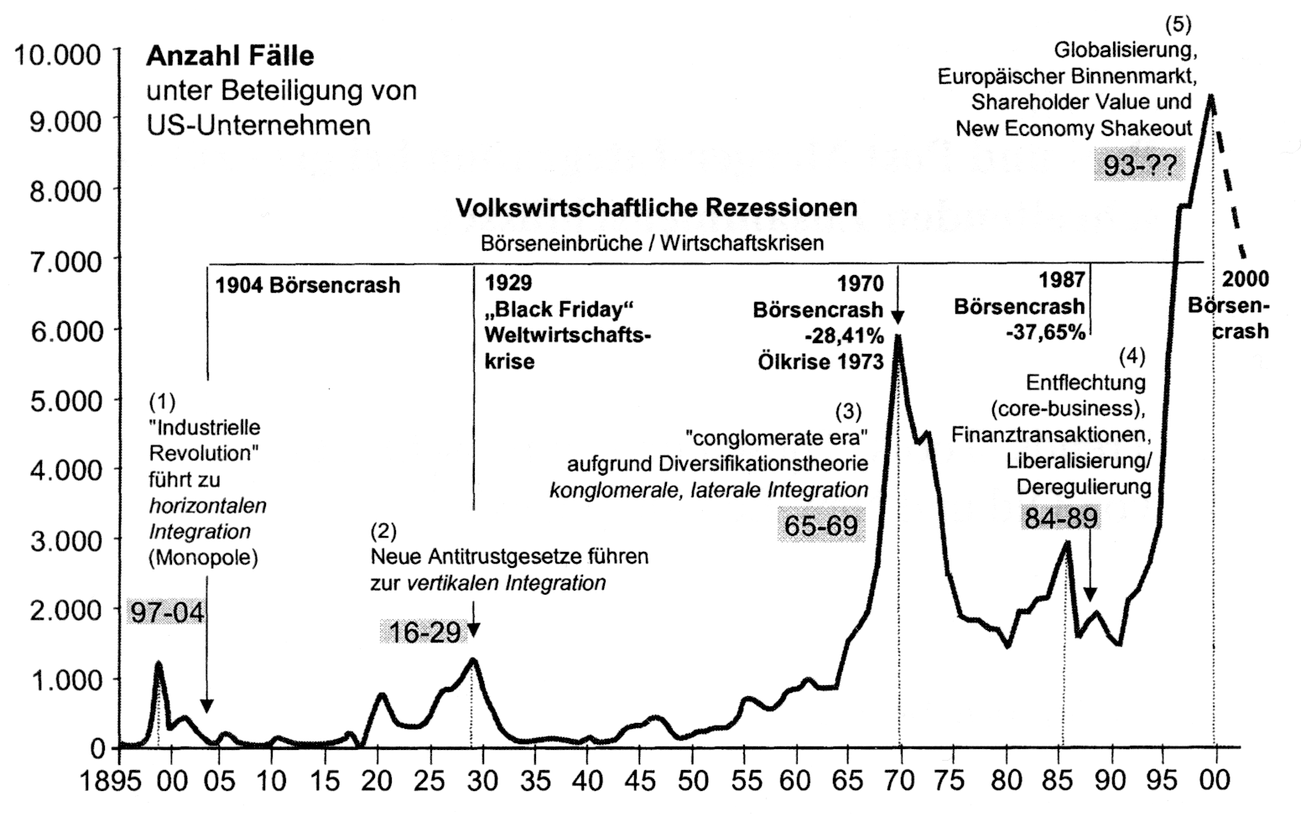

Slide 6
Themen (Auswahl)
Gründe und Folgen von Fusionen, Kartelle
Fusionswellen, Merger-Paradox, Motive, Wirtschaftspolitik
Beispiel: Bayer & Monsanto
Vertikale Restriktionen
Nachfragemacht im LEH, Buchpreisbindung, Plattformen
Beispiel: Amazon.com
Bündelung / Kopplung / Kompatibilität
Beispiel: Microsoft (Office/WMP)
Information vs. Privatsphäre
Beispiel: Google, Facebook
…
Notes:
Schlagen sich individuelle „Irrationalitäten“ im Marktergebnis nieder? Strategische Komplemente und Substitute sind wichtig

Slide 7
Vertikale Restriktionen
Produzent
Produzent
r
p
„Händler“
p
Konsument
Konsument

Slide 8
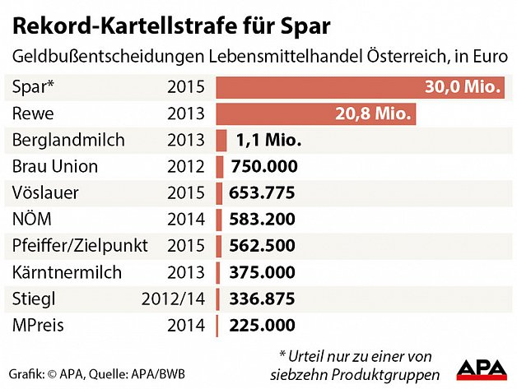
Kartellstrafen in Österreich

Slide 9
Amazon.com („Marketplace“)
Produzent
Produzent
v_{P}
r
p
„Händler“
„Händler“
v_{K}
p
Konsument
Konsument

Slide 10
Themen (Auswahl)
Gründe und Folgen von Fusionen, Kartelle
Fusionswellen, Merger-Paradox, Motive, Wirtschaftspolitik
Beispiel: Bayer & Monsanto
Vertikale Restriktionen
Nachfragemacht im LEH, Buchpreisbindung, Plattformen
Beispiel: Amazon.com
Bündelung / Kopplung / Kompatibilität
Beispiel: Microsoft (Office/WMP)
Information vs. Privatsphäre
Beispiel: Google, Facebook
…
Notes:
Schlagen sich individuelle „Irrationalitäten“ im Marktergebnis nieder? Strategische Komplemente und Substitute sind wichtig

Slide 11
Strafen für Microsoft
Microsoft und der Windows Media Player (Commission Decision of 24.3.2004, COMP/C-3/37.792 Microsoft, 21.4.2004, C(2004)900 final)
„In a nutshell, tying WMP with the dominant Windows makes WMP the platform of choice for complementary content and applications which in turn risks foreclosing competition in the market for media players.“ …“Microsoft’s tying practice creates a serious risk of forclosing competition and stifling innovation” (Rz 842).
European Commission imposes fines:
2004: 497 Mill. €
2006: 280 Mill. €
2008: 899 Mill. €
2013: 561 Mill. €

Slide 12
Themen (Auswahl)
Gründe und Folgen von Fusionen, Kartelle
Fusionswellen, Merger-Paradox, Motive, Wirtschaftspolitik
Beispiel: Bayer & Monsanto
Vertikale Restriktionen
Nachfragemacht im LEH, Buchpreisbindung, Plattformen
Beispiel: Amazon.com
Bündelung / Kopplung / Kompatibilität
Beispiel: Microsoft (Office/WMP)
Information vs. Privatsphäre
Preisdiskriminierung
Beispiel: Google, Facebook
…
Notes:
Schlagen sich individuelle „Irrationalitäten“ im Marktergebnis nieder? Strategische Komplemente und Substitute sind wichtig

Slide 13
Information / Privatsphäre
„... two tools that have revolutionized the discipline over the past forty years: game theory and information theory” (Tirole, J., 2017, Economics for the Common Good, S. 80)
„The internet revolution is the new industrial revolution” (Forbes Magazine, Oct. 5, 2012).
Marktmacht? Rekordstrafe (2,42 Mrd. €) der EU gegen Google, Juni 2017
“If this is the age of information, then privacy is the issue of our times” (Acquisti A., et al., 2015, Science, S. 509). The “privacy paradox”: Ist Regulierung notwendig?

Slide 14
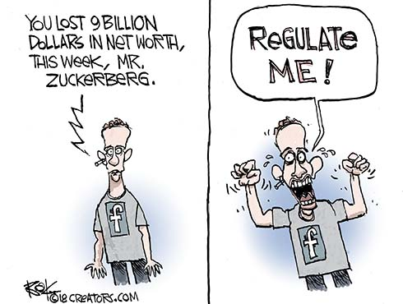
Facebook 2018

Slide 15
Geschichte I.O.
„Wurzeln“ des Faches: Edward Mason (1939) und Jo Bain (1949). Erste Zeitschrift: Journal of Industrial Economics, 1952. Erstes Lehrbuch: F.M. Scherer, 1970
Frühe Literatur – deskriptiv, nicht-analytischer Ansatz
Structure – Conduct – Performance (SCP) Approach („old IO“):
Marktstruktur wird als gegeben unterstellt
Ökonometrische Regressionen auf Querschnittsdatenbasis

Slide 16
Geschichte I.O.
„Neue Industrieökonomie“:
Marktstruktur ist endogen bestimmt
Aktuelle Forschung basiert auf formalen Modellen
Vielzahl unterschiedlicher (Partial-)Modelle
Empirische Analysen: „intra-industry“, Fallstudien, Experimente, ...
Neue Zeitschriften (“International Journal of Industrial Organization” seit 1983 und “Review of Industrial Organization” seit 1984) und Lehrbücher (Tirole, 1988)

Slide 17
Literatur
Pepall, L., Richards, D., Norman, G., (2014). Industrial Organization: Contemporary Theory and Empirical Applications. Blackwell Publishing. 5th Ed.
Motta, M., (2004), Competition Policy: Theory and Practice; Cambridge University Press
Belleflamme, P., and Peitz, M., (2015), Industrial Organization: Markets and Strategies. Cambridge University Press, 2nd Ed.
Church, J., and Ware, R., (2000), Industrial Organization; McGraw-Hill
Bester, H., (2004), Theorie der Industrieökonomik, Springer.
Martin, S, (1993), Advanced Industrial Economics, Blackwell.

Slide 18
Literatur
Tirole, J., (1988), The theory of Industrial Organization, The MIT Press
Tirole, J., (1999), Industrieökonomik, 2. Auflage, Oldenburg.
Schmalensee, R., and Willig, R., (1989), Handbook of Industrial Organization, Vol. 1-2, North-Holland.
Armstrong, M., R.H., Porter, (2007). Handbook of Industrial Organization, Vol, 3, North Holland
Kopiervorlagen am Institut!

Slide 19
Organisation
„Vorlesung“ bis Ende Dezember:
jeweils Mi. 9.00 – 11.00 in D4.0.144
und Do. 9.00 – 11.00 in D4.0.144
Teil- bzw. Gesamtklausur(en)
Übungsbeispiele!
„Seminar“ in Jänner:
jeweils Mi. 9.00 – 11.00 in D4.0.144
und Do. 9.00 – 11.00 in D4.0.144
Basis für Master-Arbeit
Aktuelles auf der Homepage sowie Learn@WU

